Slide 1

МЕТОД МОМЕНТОВ КАК СПОСОБ ДЕКОМПОЗИЦИИ СМЕСЕЙ ВЕРОЯТНОСТНЫХ РАСПРЕДЕЛЕНИЙ
Ю.Н. Исмайылова
старший преподаватель
кафедры статистики НГУЭУ

Slide 2
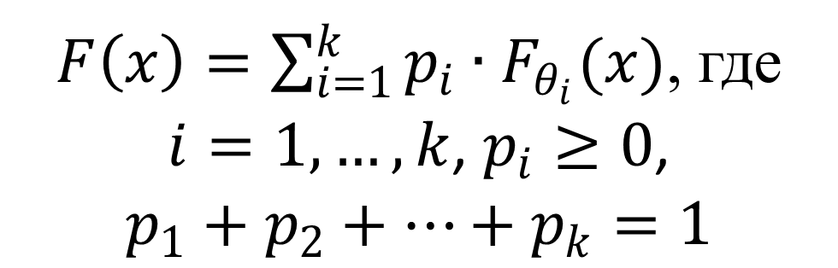
Смесь распределений
$F\left(x\right)=\sum_{i=1}^{k}{p_{i}∙F_{θ_{i}}(x)}$, где $i=1, …, k$, $p_{i}≥0$,
$$p_{1}+p_{2}+…+p_{k}=1$$

Slide 3
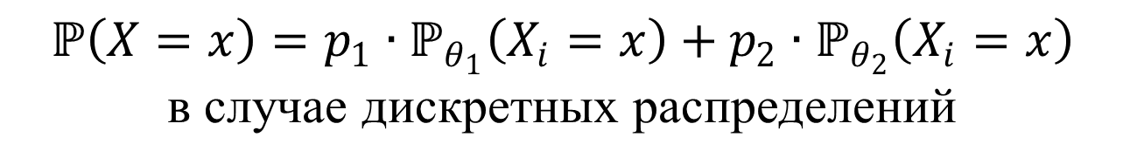
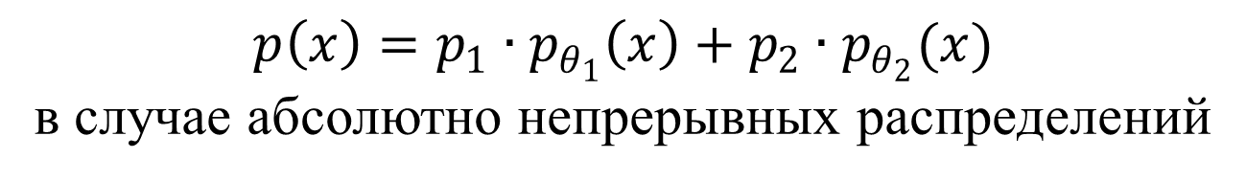
Смесь распределений
$$ℙ\left(X=x\right)=p_{1}∙ℙ_{θ_{1}}\left(X_{i}=x\right)+p_{2}∙ℙ_{θ_{2}}\left(X_{i}=x\right)$$
в случае дискретных распределений
$$p\left(x\right)=p_{1}∙p_{θ_{1}}\left(x\right)+p_{2}∙p_{θ_{2}}(x)$$
в случае абсолютно непрерывных распределений

Slide 4
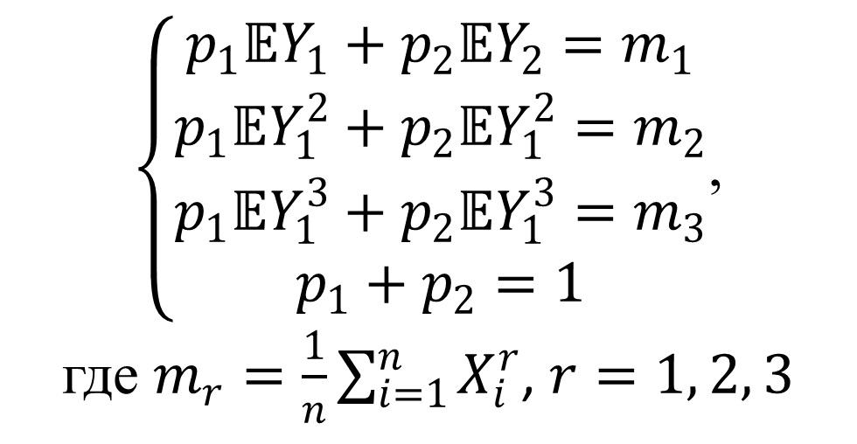
Метод моментов
$\left\{\begin{aligned}p_{1}𝔼Y_{1}+p_{2}𝔼Y_{2}=m_{1} \\ p_{1}𝔼Y_{1}^{2}+p_{2}𝔼Y_{1}^{2}=m_{2} \\ p_{1}𝔼Y_{1}^{3}+p_{2}𝔼Y_{1}^{3}=m_{3} \\ p_{1}+p_{2}=1\end{aligned}\right.$,
где $m_{r}=\frac{1}{n}\sum_{i=1}^{n}{X_{i}^{r}}$, $r=1, 2, 3$

Slide 5
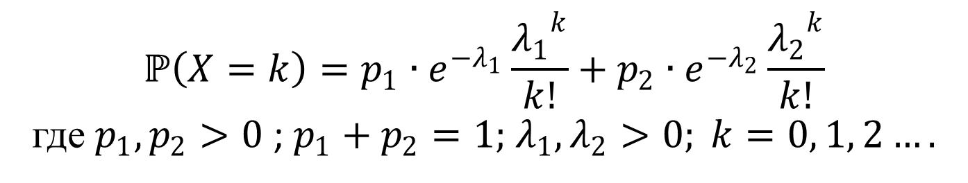
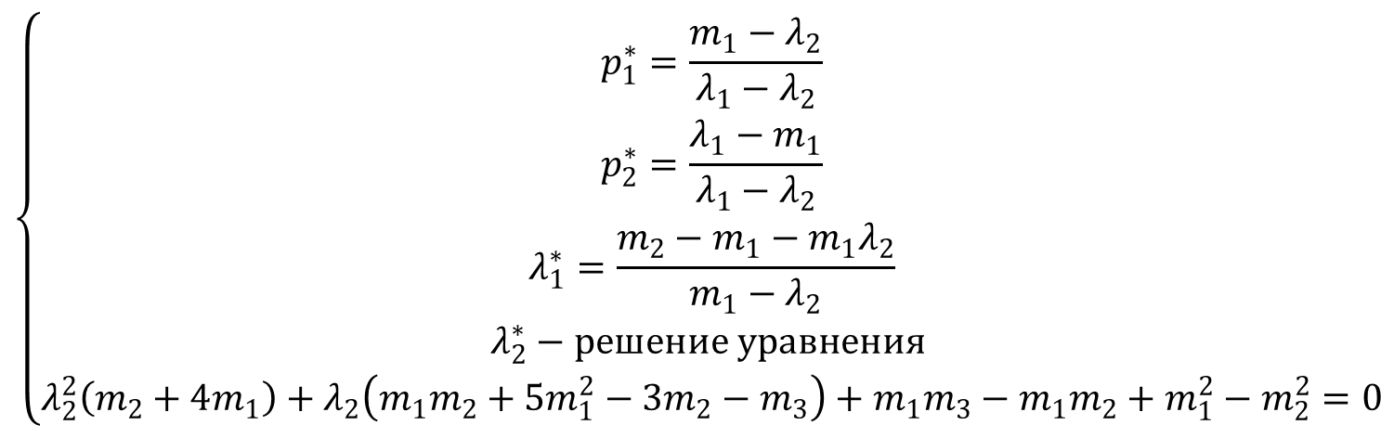
Распределение Пуассона
$$ℙ\left(X=k\right)=p_{1}∙e^{−λ_{1}}\frac{{λ_{1}}^{k}}{k!}+p_{2}∙e^{−λ_{2}}\frac{{λ_{2}}^{k}}{k!}$$
где $p_{1}, p_{2}>0$; $p_{1}+p_{2}=1;$ $λ_{1},λ_{2}>0; k=0, 1, 2….$
$$\left\{\begin{aligned}p_{1}^{∗}=\frac{m_{1}−λ_{2}}{λ_{1}−λ_{2}} \\ p_{2}^{∗}=\frac{λ_{1}−m_{1}}{λ_{1}−λ_{2}} \\ λ_{1}^{∗}=\frac{m_{2}−m_{1}−m_{1}λ_{2}}{m_{1}−λ_{2}} \\ λ_{2}^{∗}−решение уравнения \\ λ_{2}^{2}\left(m_{2}+4m_{1}\right)+λ_{2}\left(m_{1}m_{2}+5m_{1}^{2}−3m_{2}−m_{3}\right)+m_{1}m_{3}−m_{1}m_{2}+m_{1}^{2}−m_{2}^{2}=0\end{aligned}\right.$$

Slide 6
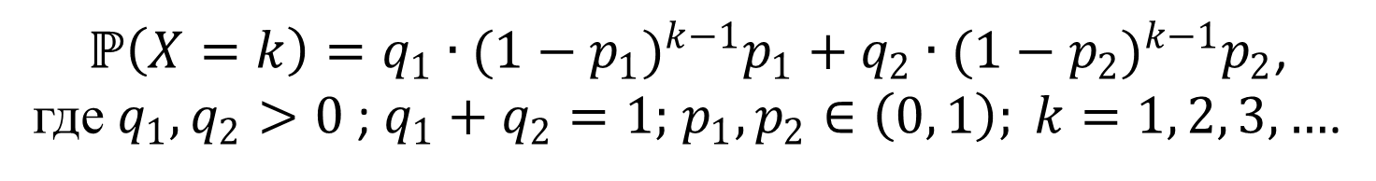
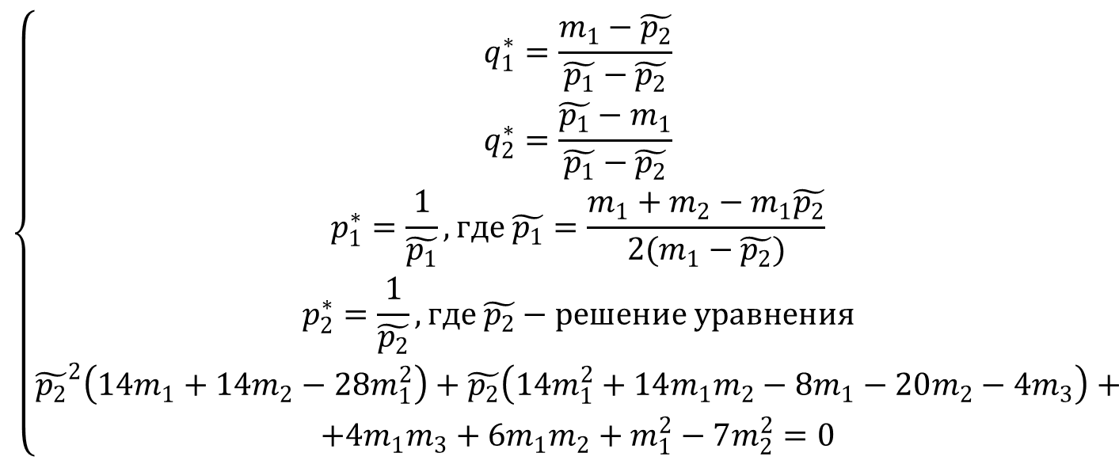
Геометрическое распределение
$ℙ\left(X=k\right)=q_{1}∙{(1−p_{1})}^{k−1}p_{1}+q_{2}∙{(1−p_{2})}^{k−1}p_{2}$,
где $q_{1}, q_{2}>0$; $q_{1}+q_{2}=1;$ $p_{1},p_{2}∈\left(0, 1\right); k=1, 2, 3,…$.
$$\left\{\begin{aligned}q_{1}^{∗}=\frac{m_{1}−\tilde{p_{2}}}{\tilde{p_{1}}−\tilde{p_{2}}} \\ q_{2}^{∗}=\frac{\tilde{p_{1}}−m_{1}}{\tilde{p_{1}}−\tilde{p_{2}}} \\ p_{1}^{∗}=\frac{1}{\tilde{p_{1}}}, где \tilde{p_{1}}=\frac{m_{1}+m_{2}−m_{1}\tilde{p_{2}}}{2(m_{1}−\tilde{p_{2}})} \\ p_{2}^{∗}=\frac{1}{\tilde{p_{2}}}, где \tilde{p_{2}}−решение уравнения \\ {\tilde{p_{2}}}^{2}\left(14m_{1}+14m_{2}−28m_{1}^{2}\right)+\tilde{p_{2}}\left(14m_{1}^{2}+14m_{1}m_{2}−8m_{1}−20m_{2}−4m_{3}\right)+ \\ +4m_{1}m_{3}+6m_{1}m_{2}+m_{1}^{2}−7m_{2}^{2}=0\end{aligned}\right.$$

Slide 7
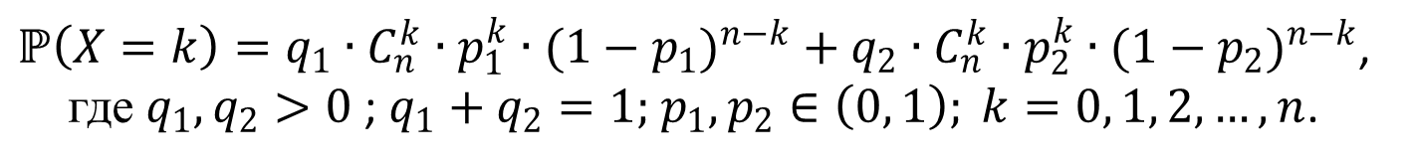
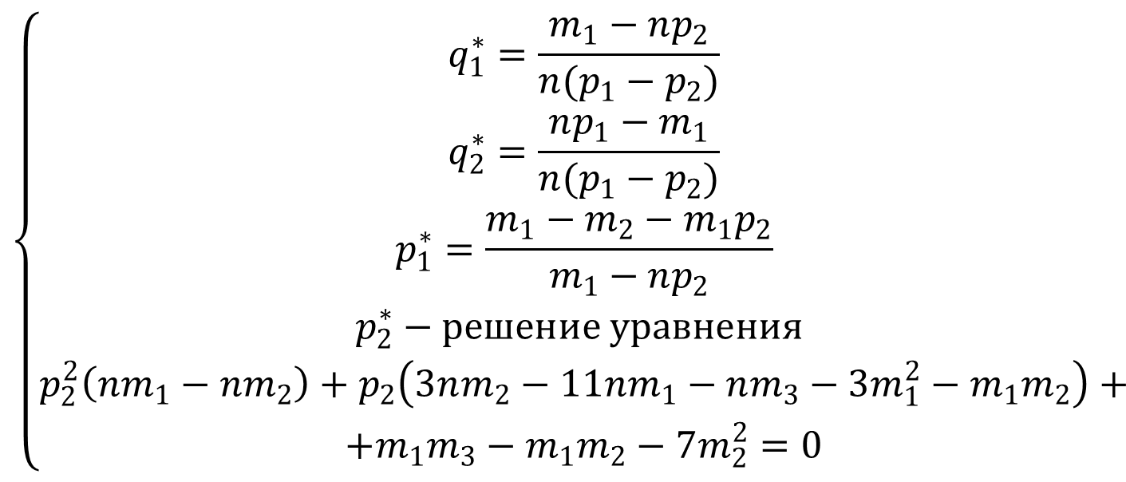
Биномиальное распределение
$ℙ\left(X=k\right)=q_{1}∙{C_{n}^{k}∙p_{1}^{k}∙(1−p_{1})}^{n−k}+q_{2}∙{C_{n}^{k}∙p_{2}^{k}∙(1−p_{2})}^{n−k}$,
где $q_{1}, q_{2}>0$; $q_{1}+q_{2}=1;$ $p_{1},p_{2}∈\left(0, 1\right); k=0, 1, 2,…, n$.
$$\left\{\begin{aligned}q_{1}^{∗}=\frac{m_{1}−np_{2}}{n(p_{1}−p_{2})} \\ q_{2}^{∗}=\frac{{np_{1}−m}_{1}}{n(p_{1}−p_{2})} \\ p_{1}^{∗}=\frac{m_{1}−m_{2}−m_{1}p_{2}}{m_{1}−np_{2}} \\ p_{2}^{∗}−решение уравнения \\ p_{2}^{2}\left(nm_{1}−nm_{2}\right)+p_{2}\left(3nm_{2}−11nm_{1}−nm_{3}−3m_{1}^{2}−m_{1}m_{2}\right)+ \\ +m_{1}m_{3}−m_{1}m_{2}−7m_{2}^{2}=0\end{aligned}\right.$$

Slide 8

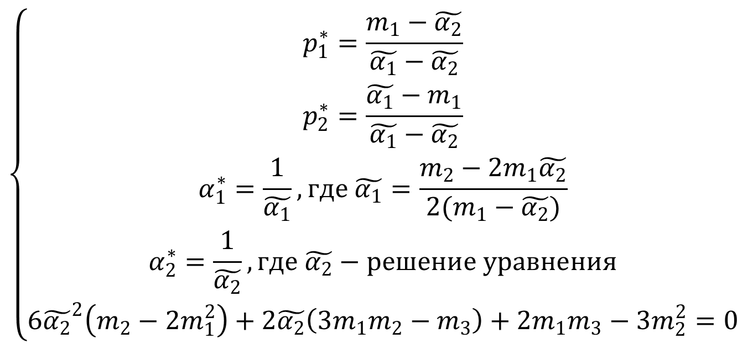
Показательное (экспоненциальное) распределение
$p(x)=p_{1}∙α_{1}e^{−α_{1}x}+p_{2}∙α_{2}e^{−α_{2}x}$,
где $p_{1}, p_{2}>0$; $p_{1}+p_{2}=1;$ $α_{1},α_{2}>0$
$$\left\{\begin{aligned}p_{1}^{∗}=\frac{m_{1}−\tilde{α_{2}}}{\tilde{α_{1}}−\tilde{α_{2}}} \\ p_{2}^{∗}=\frac{\tilde{α_{1}}−m_{1}}{\tilde{α_{1}}−\tilde{α_{2}}} \\ α_{1}^{∗}=\frac{1}{\tilde{α_{1}}}, где \tilde{α_{1}}=\frac{m_{2}−2m_{1}\tilde{α_{2}}}{2(m_{1}−\tilde{α_{2}})} \\ α_{2}^{∗}=\frac{1}{\tilde{α_{2}}}, где \tilde{α_{2}}−решение уравнения \\ {6\tilde{α_{2}}}^{2}\left(m_{2}−2m_{1}^{2}\right)+2\tilde{α_{2}}\left(3m_{1}m_{2}−m_{3}\right)+2m_{1}m_{3}−3m_{2}^{2}=0\end{aligned}\right.$$

Slide 9
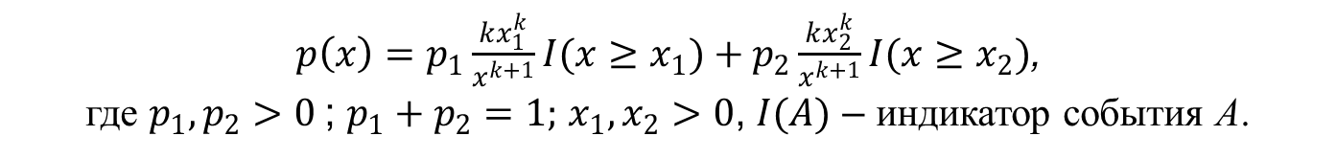
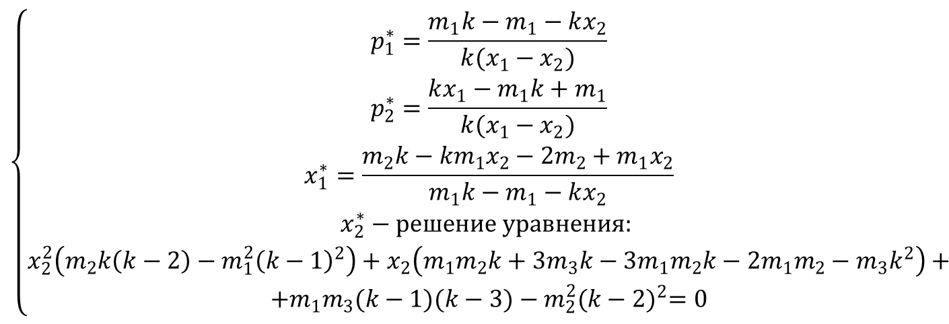
Распределение Парето
$p\left(x\right)=p_{1}\frac{kx_{1}^{k}}{x^{k+1}}I(x≥x_{1})+p_{2}\frac{kx_{2}^{k}}{x^{k+1}}I(x≥x_{2})$,
где $p_{1}, p_{2}>0$; $p_{1}+p_{2}=1;$ $x_{1},x_{2}>0$, $I(A)$ – индикатор события А.
$$\left\{\begin{aligned}p_{1}^{∗}=\frac{m_{1}k−m_{1}−kx_{2}}{k(x_{1}−x_{2})} \\ p_{2}^{∗}=\frac{{kx_{1}−m}_{1}k+m_{1}}{k(x_{1}−x_{2})} \\ x_{1}^{∗}=\frac{{m_{2}k−km}_{1}x_{2}−2m_{2}+m_{1}x_{2}}{m_{1}k−m_{1}−kx_{2}} \\ x_{2}^{∗}−решение уравнения: \\ x_{2}^{2}\left(m_{2}k\left(k−2\right)−m_{1}^{2}{\left(k−1\right)}^{2}\right)+x_{2}\left(m_{1}m_{2}k+3m_{3}k−3m_{1}m_{2}k−2m_{1}m_{2}−m_{3}k^{2}\right)+ \\ +m_{1}m_{3}(k−1)(k−3)−m_{2}^{2}{(k−2)}^{2}=0\end{aligned}\right.$$

Slide 10

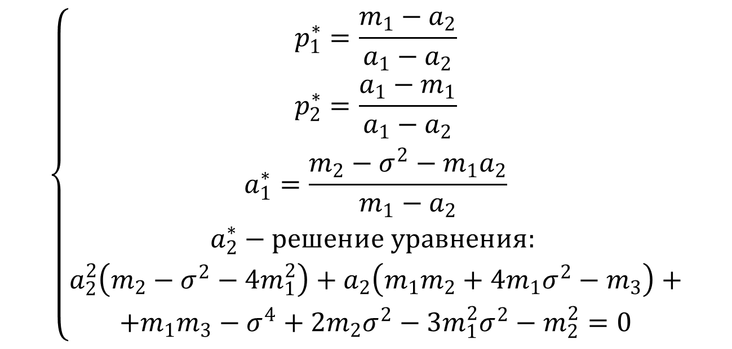
Нормальное распределение
$p\left(x\right)=p_{1}\frac{1}{\sqrt{2πσ^{2}}}e^{−\frac{{(x−a_{1})}^{2}}{2σ^{2}}}+p_{2}\frac{1}{\sqrt{2πσ^{2}}}e^{−\frac{{(x−a_{2})}^{2}}{2σ^{2}}}$,
где $p_{1}, p_{2}>0$; $p_{1}+p_{2}=1;$ $σ^{2}>0; a_{1},a_{2}∈ℝ$.
$$\left\{\begin{aligned}p_{1}^{∗}=\frac{m_{1}−a_{2}}{a_{1}−a_{2}} \\ p_{2}^{∗}=\frac{a_{1}−m_{1}}{a_{1}−a_{2}} \\ a_{1}^{∗}=\frac{m_{2}−σ^{2}−m_{1}a_{2}}{m_{1}−a_{2}} \\ a_{2}^{∗}−решение уравнения: \\ a_{2}^{2}\left(m_{2}−σ^{2}−4m_{1}^{2}\right)+a_{2}\left(m_{1}m_{2}+4m_{1}σ^{2}−m_{3}\right)+ \\ +m_{1}m_{3}−σ^{4}+2m_{2}σ^{2}−3m_{1}^{2}σ^{2}−m_{2}^{2}=0\end{aligned}\right.$$

Slide 11

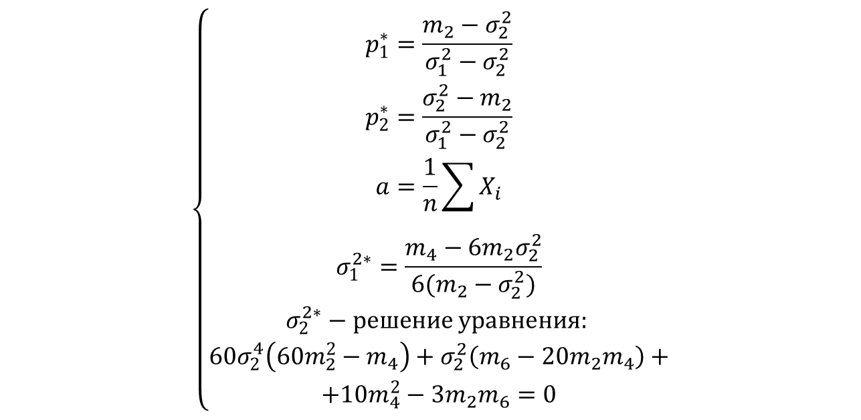
Нормальное распределение
$p\left(x\right)=p_{1}\frac{1}{\sqrt{2πσ_{1}^{2}}}e^{−\frac{{(x−a)}^{2}}{2σ_{1}^{2}}}+p_{2}\frac{1}{\sqrt{2πσ_{2}^{2}}}e^{−\frac{{(x−a)}^{2}}{2σ_{2}^{2}}}$,
где $p_{1}, p_{2}>0$; $p_{1}+p_{2}=1;$ $σ_{1}^{2},σ_{2}^{2}>0; a∈ℝ$.
$$\left\{\begin{aligned}p_{1}^{∗}=\frac{m_{2}−σ_{2}^{2}}{σ_{1}^{2}−σ_{2}^{2}} \\ p_{2}^{∗}=\frac{σ_{2}^{2}−m_{2}}{σ_{1}^{2}−σ_{2}^{2}} \\ a=\frac{1}{n}\sum{X_{i}} \\ σ_{1}^{2∗}=\frac{m_{4}−6m_{2}σ_{2}^{2}}{6(m_{2}−σ_{2}^{2})} \\ σ_{2}^{2∗}−решение уравнения: \\ {60σ}_{2}^{4}\left(60m_{2}^{2}−m_{4}\right)+σ_{2}^{2}\left(m_{6}−20m_{2}m_{4}\right)+ \\ +10m_{4}^{2}−3m_{2}m_{6}=0\end{aligned}\right.$$

Slide 12
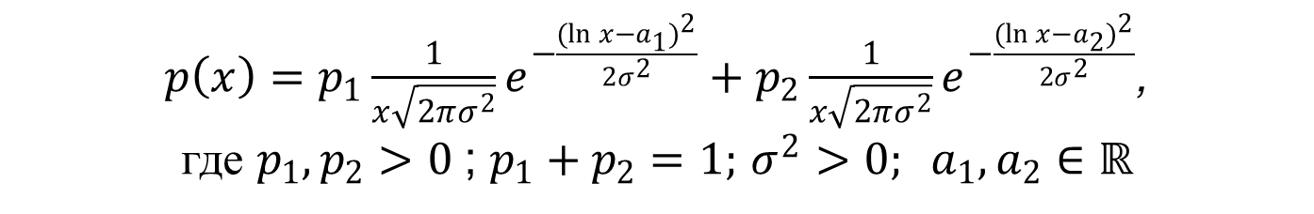
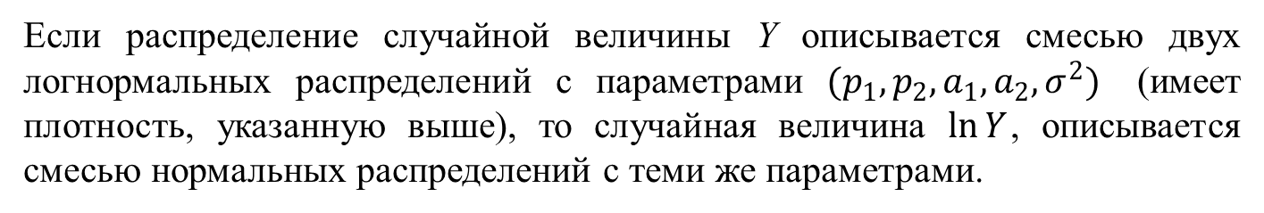
Логнормальное распределение
$p\left(x\right)=p_{1}\frac{1}{x\sqrt{2πσ^{2}}}e^{−\frac{{(\ln{x}−a_{1})}^{2}}{2σ^{2}}}+p_{2}\frac{1}{x\sqrt{2πσ^{2}}}e^{−\frac{{(\ln{x}−a_{2})}^{2}}{2σ^{2}}}$,
где $p_{1}, p_{2}>0$; $p_{1}+p_{2}=1;$ $σ^{2}>0; a_{1},a_{2}∈ℝ$
Если распределение случайной величины Y описывается смесью двух логнормальных распределений с параметрами $({p_{1}, p_{2}, a}_{1},a_{2}, σ^{2})$ (имеет плотность, указанную выше), то случайная величина $\ln{Y}$, описывается смесью нормальных распределений с теми же параметрами.
$m_{r}=\frac{1}{n}\sum_{i=1}^{n}{{\left({\ln{X}}_{i}\right)}^{r}}$, $r=1, 2, 3$

Slide 13
Благодарю за внимание

